Slide 1
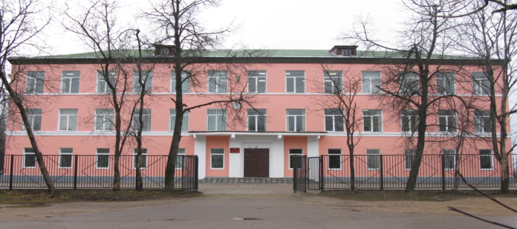
Гражданско –патриотическое воспитание
МОУ НОВОПЕТРОВСКАЯ СОШ

Slide 2
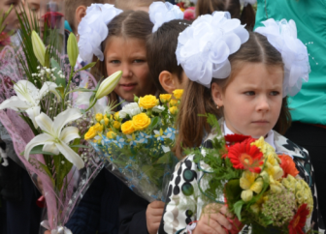
Какие ждут вас в будущем дела?
Об этом думать вы должны все чаще.
И если гражданин вы настоящий,
Большой отдачи ждет от вас страна.

Slide 3
важнейшая цель
гражданско-патриотического воспитания –
учить миру

Slide 4
Краеведческая деятельность –
важнейшее средство
воспитания гражданственности
и патриотизма школьника

Slide 5
Туристско-краеведческое направление

Slide 6
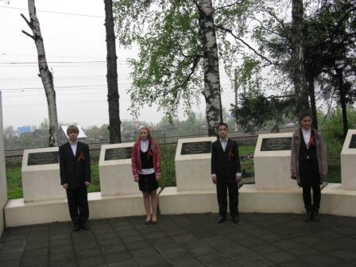
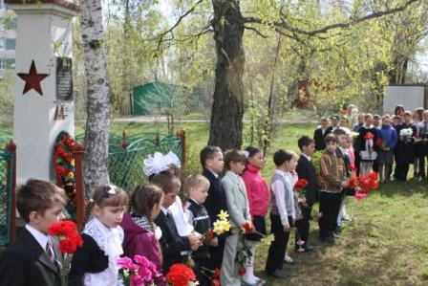
Эстафета памяти
9 мая – День ПОБЕДЫ

Slide 7
Будем надеяться, что светлые и славные традиции школы еще долгие годы будут способствовать укреплению гражданско-патриотических качеств учащихся и являться предметом гордости и уважения как учителей, так и учеников.

